Slide 1
Доступная среда с учётом комплексного подхода
Государственное учреждение образования
«Дошкольный центр развития ребёнка г.п. Кореличи»

Slide 2
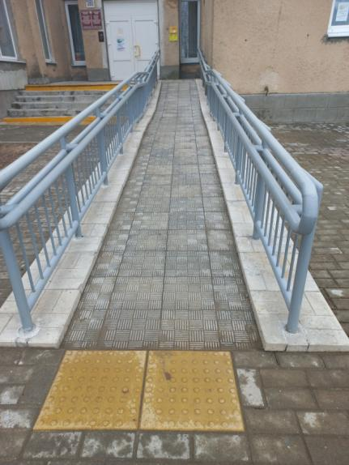
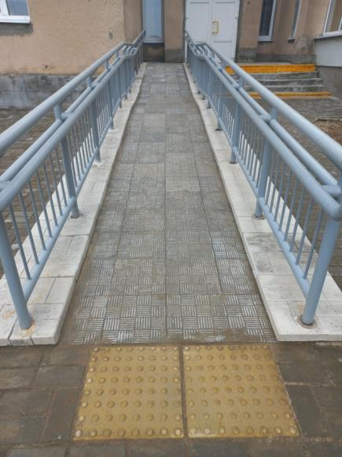
Оборудование пандусов на центральных входах в учреждение дошкольного образования

Slide 3
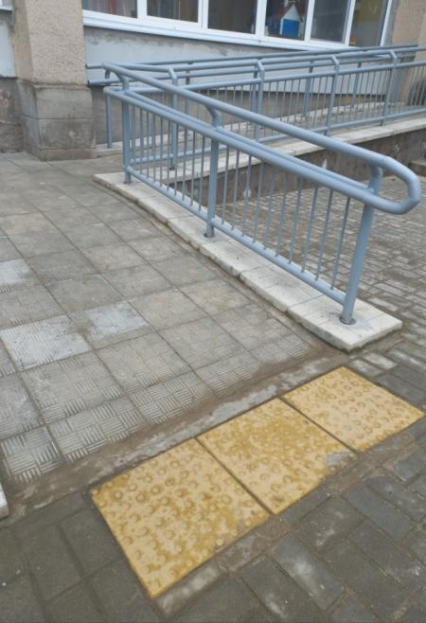
Оборудование пандуса на дополнительном входе в групповое помещение

Slide 4
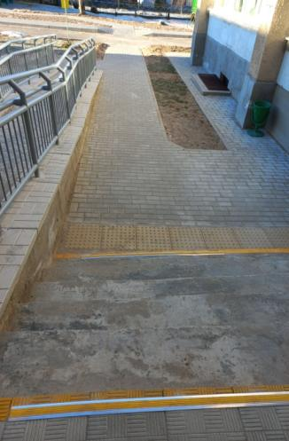
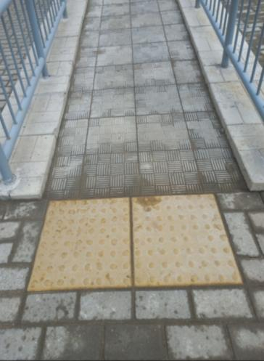
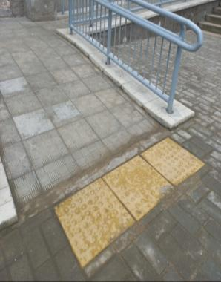
Тактильная плитка у начала пандусов и перед ступеньками центрального входа

Slide 5
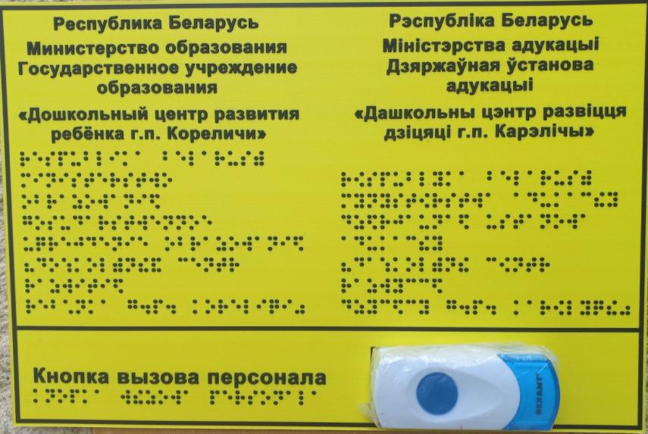
Вывеска со шрифтом Брайля и кнопкой вызова персонала у центрального входа в здание

Slide 6
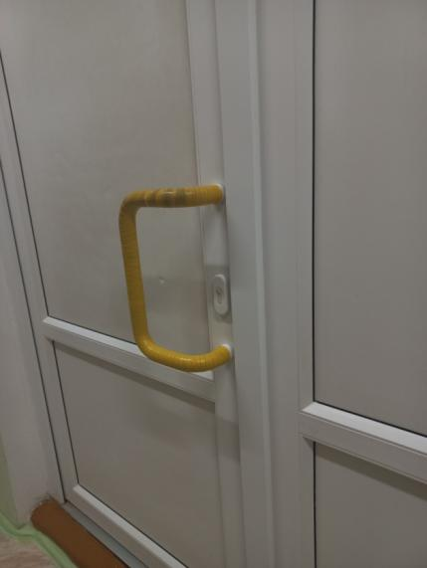
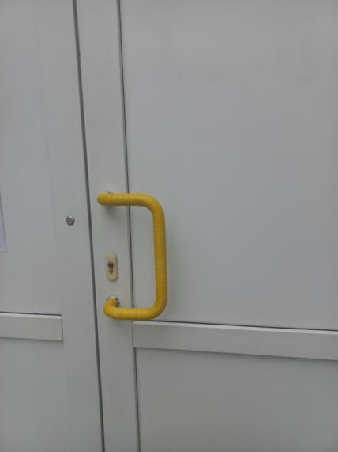
Маркировка ручек входных дверей жёлтым цветом

Slide 7
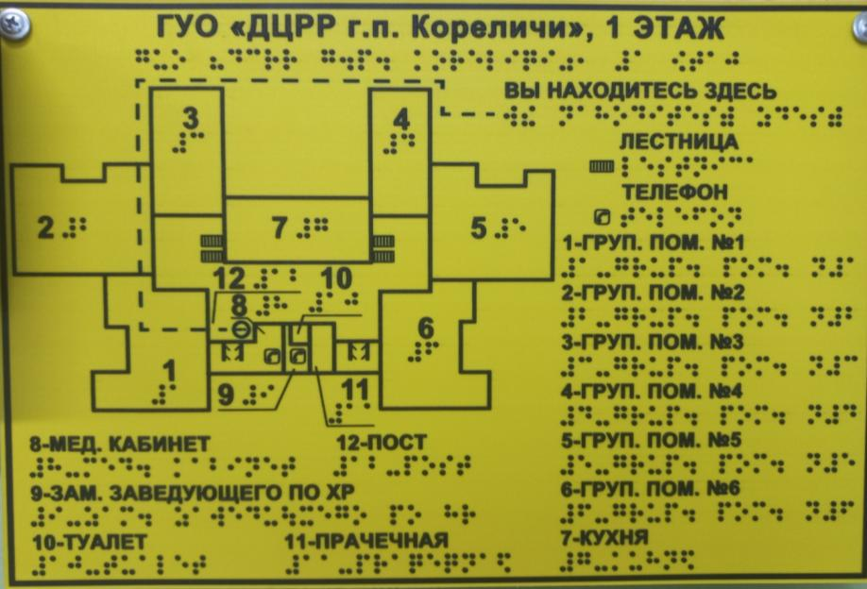
Мнемосхема расположения кабинетов со шрифтом Брайля и кнопкой вызова персонала
в холле 1 этажа

Slide 8
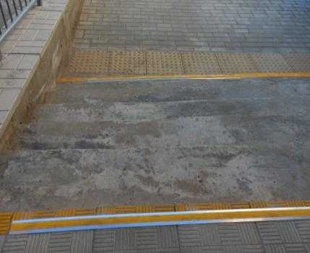
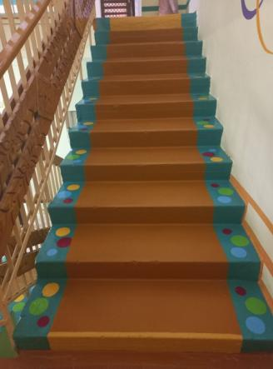
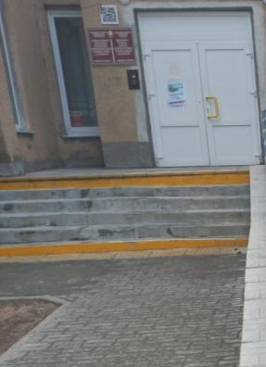
Маркировка проступней первой и последней ступеней лестничного марша в помещении и на улице

Slide 9
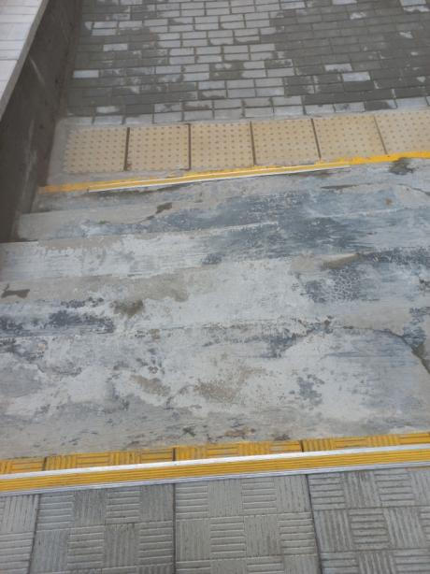
Тактильный металлический индикатор с противоскользящей полосой жёлтого цвета на верхней и нижней ступеньке у центрального входа

Slide 10
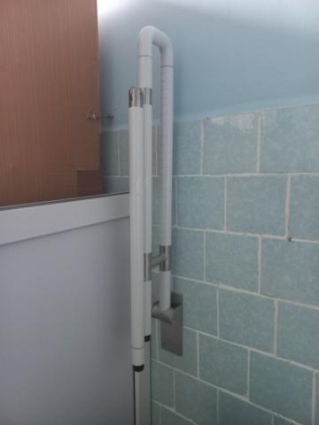
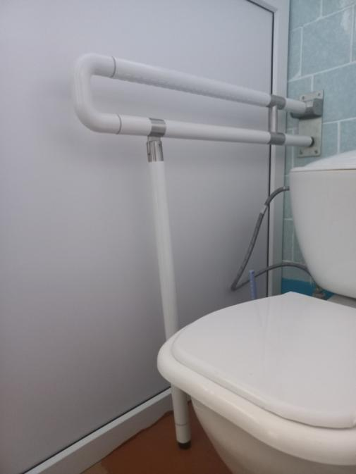
Поручень для лиц с нарушениями ОДА в санузле группового помещения

Slide 11
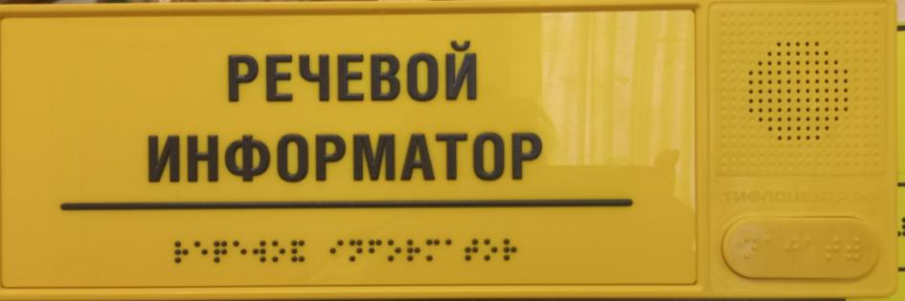
Речевой информатор

